Slide 1
Git版本控制工具
@云和教育

Slide 2
Git简介
Git是目前世界上最先进的分布式版本控制系统（没有之一）。
Git有什么特点？简单来说就是：高端大气上档次！
那什么是版本控制系统？
版本控制(Revision control)是一种软体工程技巧，籍以在开发的过程中，确保由不同人所编辑的同一档案都得到更新。版本控制透过文档控制（documentation control）记录程序各个模组的改动，并为每次改动编上序号。

Slide 3
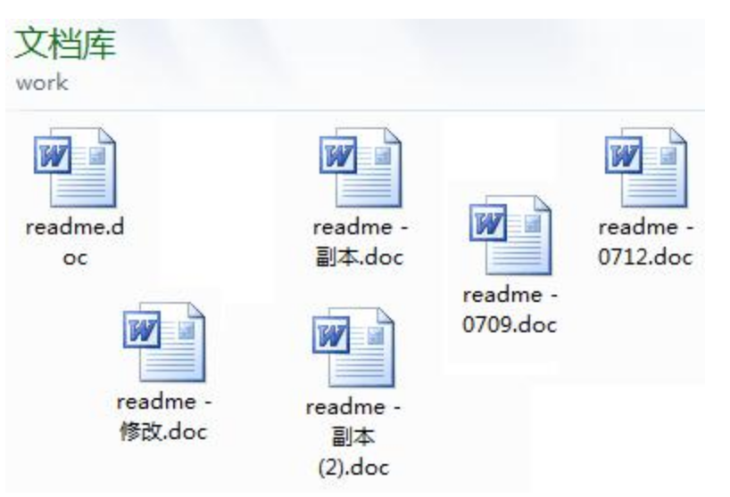
没有版本控制工具的苦恼

Slide 4
Git的诞生
为了更方便的维护与改进linux系统，2005年Linus用C写了一个分布式版本控制系统（仅用了两周的时间），这就是Git！发布一个月之后，Linux系统的源码已经由Git管理了！
Git迅速成为最流行的分布式版本控制系统，尤其是2008年，GitHub网站上线了，它为开源项目免费提供Git存储，无数开源项目开始迁移至GitHub，包括jQuery，PHP，Ruby等等。

Slide 5
集中式和分布式版本控制
版本控制分为两类
集中式版本控制，例如SVN
分布式版本控制，例如Git

Slide 6
集中式版本控制
集中式版本控制系统，版本库是集中存放在中央服务器的，而干活的时候，用的都是自己的电脑，所以要先从中央服务器取得最新的版本，然后开始干活，干完活 了，再把自己的活推送给中央服务器。中央服务器就好比是一个图书馆，你要改一本书，必须先从图书馆借出来，然后回到家自己改，改完了，再放回图书馆。
集中式版本控制系统最大的毛病就是必须联网才能工作，如果在局域网内还好，带宽够大，速度够快，可如果在互联网上，遇到网速慢的话，可能提交一个10M的文件就需要5分钟

Slide 7
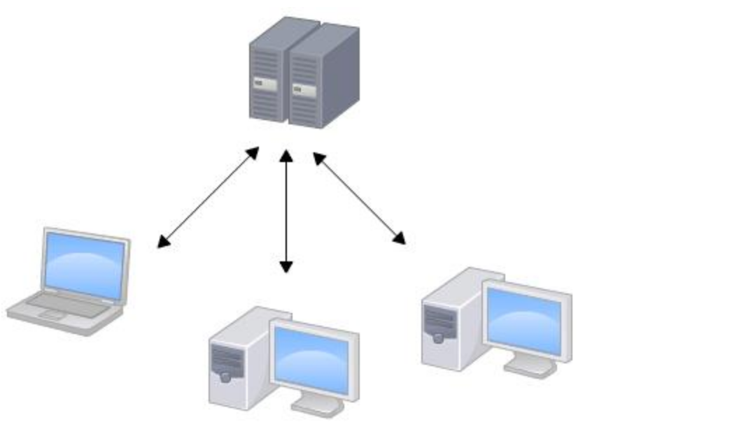
集中式版本控制图示

Slide 8
分布式版本控制
分布式版本控制系统根本没有“中央服务器”，每个人的电脑上都是一个完整的版本库，版本库就在你自己的电脑上。 你在自己电脑上改了文件A，你的同事也在他的电脑上改了文件A，这时，你们俩之间只需 把各自的修改推送给对方，就可以互相看到对方的修改了。
和集中式版本控制系统相比，分布式版本控制系统的安全性要高很多，因为每个人电脑里都有完整的版本库，某一个人的电脑坏掉了不要紧，随便从其他人那里复制一个就可以了。
在实际使用分布式版本控制系统的时候，其实很少在两人之间的电脑上推送版本库的修改，因为可能你们俩不在一个局域网内，两台电脑互相访问不了，。因此，分布式版本控制系统通常也有一台充当“中央服务器”的电脑，但这个服务器的作用仅仅是用来方便“交换”大家的 修改，没有它大家也一样干活，只是交换修改不方便而已。

Slide 9
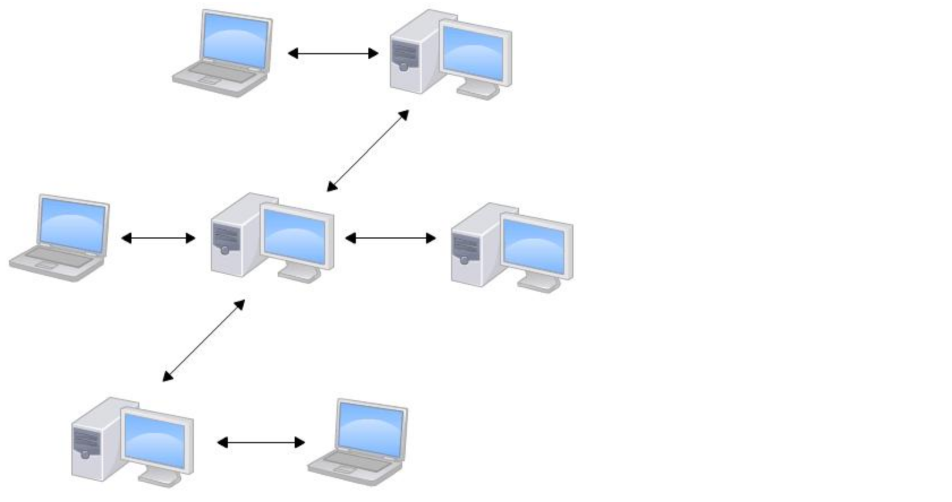
分布式版本控制图示

Slide 10
为什么选择Git
CVS作为最早的开源而且免费的集中式版本控制系统，直到现在还有不少人在用。由于CVS自身设计的问题，会造成提交文件不完整，版本库莫名其妙损坏的情况。同样是开源而且免费的SVN修正了CVS的一些稳定性问题，是目前用得最多的集中式版本库控制系统。
除了免费的外，还有收费的集中式版本控制系统，比如IBM的ClearCase（以前是Rational公司的，被IBM收购了），特点是安装比Windows还大，运行比蜗牛还慢，能用ClearCase的一般是世界500强，他们有个共同的特点是财大气粗，或者人傻钱多。
微软自己也有一个集中式版本控制系统叫VSS，集成在Visual Studio中。由于其反人类的设计，连微软自己都不好意思用了。
分布式版本控制系统除了Git以及促使Git诞生的BitKeeper外，还有类似Git的Mercurial和Bazaar等。这些分布式版本控制系统各有特点，但最快、最简单也最流行的依然是Git！

Slide 11
Git平台
最早Git是在Linux上开发的，很长一段时间内，Git也只能在Linux和Unix系统上跑。
现在，Git可以在Linux、Unix、Mac和Windows这几大平台上正常运行了

Slide 12
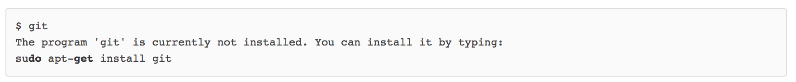
linux安装Git
首先，你可以试着输入git，看看系统有没有安装Git
像上面的命令，有很多Linu命令会友好地告诉你Git没有安装，还会告诉你如何安装Git。
如果你碰巧用Debian或Ubuntu Linux，通过一条sudo apt-get install git就可以直接完成Git的安装，非常简单。
如果是其他Linux版本，可以直接通过源码安装。先从Git官网下载源码，然后解压，依次输入：./config，make，sudo make install这几个命令安装就好了。

Slide 13
Mac os 安装Git
如果你正在使用Mac做开发，有两种安装Git的方法。
一是安装homebrew，然后通过homebrew安装Git，具体方法请参考homebrew的文档：http://brew.sh/。
第二种方法更简单，也是推荐的方法，就是直接从AppStore安装Xcode，Xcode集成了Git，不过默认没有安装，你需要运行Xcode，选择菜单“Xcode”->“Preferences”，在弹出窗口中找到“Downloads”，选择“Command Line Tools”，点“Install”就可以完成安装了。
Xcode是Apple官方IDE，功能非常强大，是开发Mac和iOS App的必选装备，而且是免费的！

Slide 14
Windows 安装Git
实话实说，Windows是最烂的开发平台，如果不是开发Windows游戏或者在IE里调试页面，一般不推荐用Windows。不过，既然已经上了微软的贼船，也是有办法安装Git的。
Windows下要使用很多Linux/Unix的工具时，需要Cygwin这样的模拟环境，Git也一样。Cygwin的安装和配置都比较复杂，就不建议你折腾了。不过，有高人已经把模拟环境和Git都打包好了，名叫msysgit，只需要下载一个单独的exe安装程序，其他什么也不用装，绝对好用。
msysgit是Windows版的Git，从https://git-for-windows.github.io下载（网速慢的同学请移步国内镜像），然后按默认选项安装即可。
安装完成后，在开始菜单里找到“Git”->“Git Bash”，蹦出一个类似命令行窗口的东西，就说明Git安装成功！

Slide 15
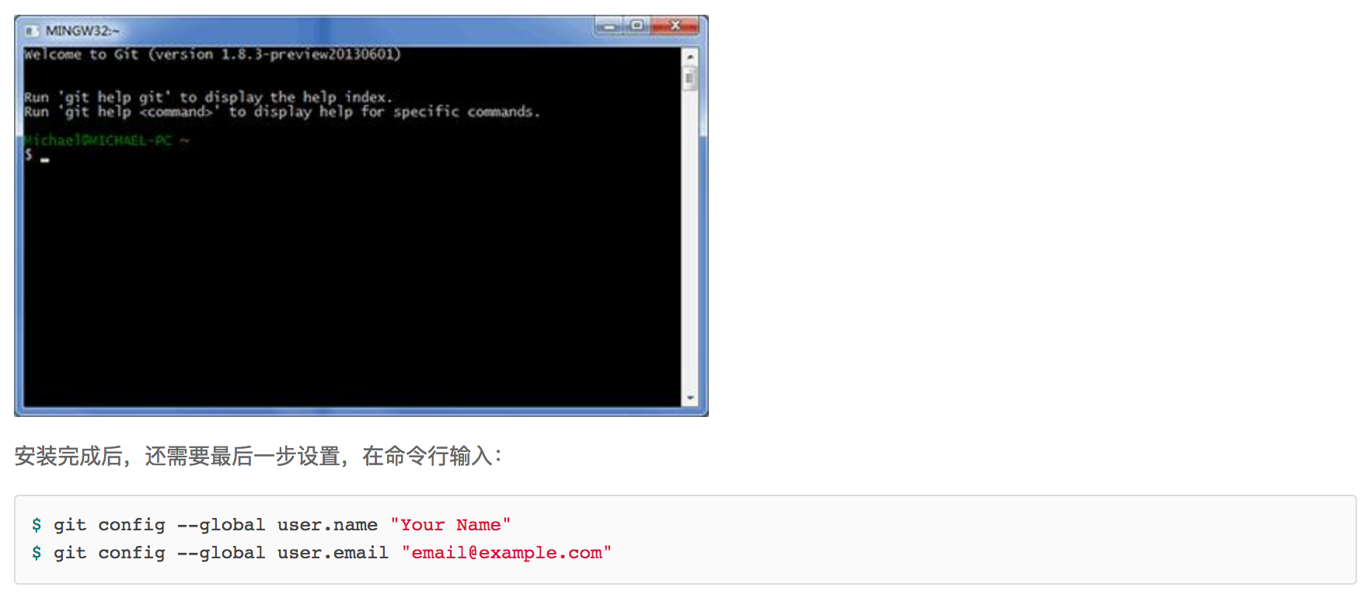
windows安装Git
因为Git是分布式版本控制系统，所以，每个机器都必须自报家门
注意git config命令的--global参数，用了这个参数，表示你这台机器上所有的Git仓库都会使用这个配置

Slide 16
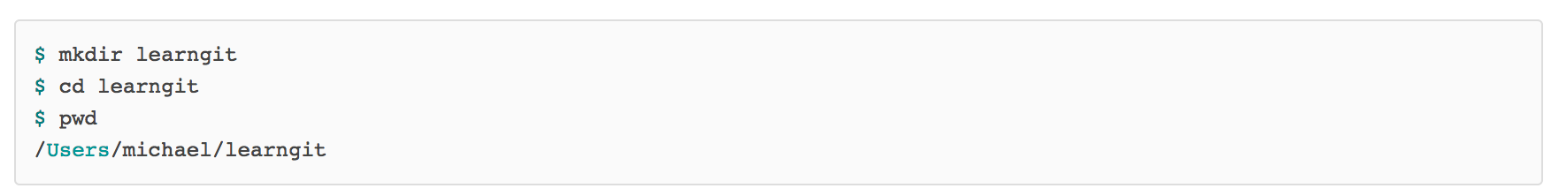
创建版本库
什么是版本库呢？版本库又名仓库，英文名repository，你可以简单理解成一个目录，这个目录里面的所有文件都可以被Git管理起来，每个文件的修改、删除，Git都能跟踪，以便任何时刻都可以追踪历史，或者在将来某个时刻可以“还原”。
所以，创建一个版本库非常简单，首先，选择一个合适的地方，创建一个空目录：
如果你使用Windows系统，为了避免遇到各种莫名其妙的问题，请确保目录名（包括父目录）不包含中文。

Slide 17
创建版本库
下一步
通过git init命令把这个目录变成Git可以管理的仓库：
git init 初始化一个git库

Slide 18
版本控制工具的一些说明
所有的版本控制系统，其实只能跟踪文本文件的改动，比如TXT文件，网页，所有的程序代码等等，Git也不例外。
版本控制系统可以告 诉你每次的改动，比如在第5行加了一个单词“Linux”，在第8行删了一个单词“Windows”。而图片、视频这些二进制文件，虽然也能由版本控制系 统管理，但没法跟踪文件的变化，只能把二进制文件每次改动串起来，也就是只知道图片从100KB改成了120KB，但到底改了啥，版本控制系统不知道，也 没法知道。
例如我们就没法跟踪microsoft的word文件都有哪些改动，因为它是二进制文件

Slide 19
使用Git
所有需要版本控制的文件都需要放在我们刚才创建的目录（版本库）下，它的子目录也可以
例如我们创建一个readme.txt，把该文件放在learngit目录下
第二步 用git add readme.txt 命令把该文件添加到仓库
第三步 用git commit 命令把添加到仓库的文件正式提交到仓库
git commit -m “此次修改的说明”
可以一次add多个文件再用commit一次性提交

Slide 20
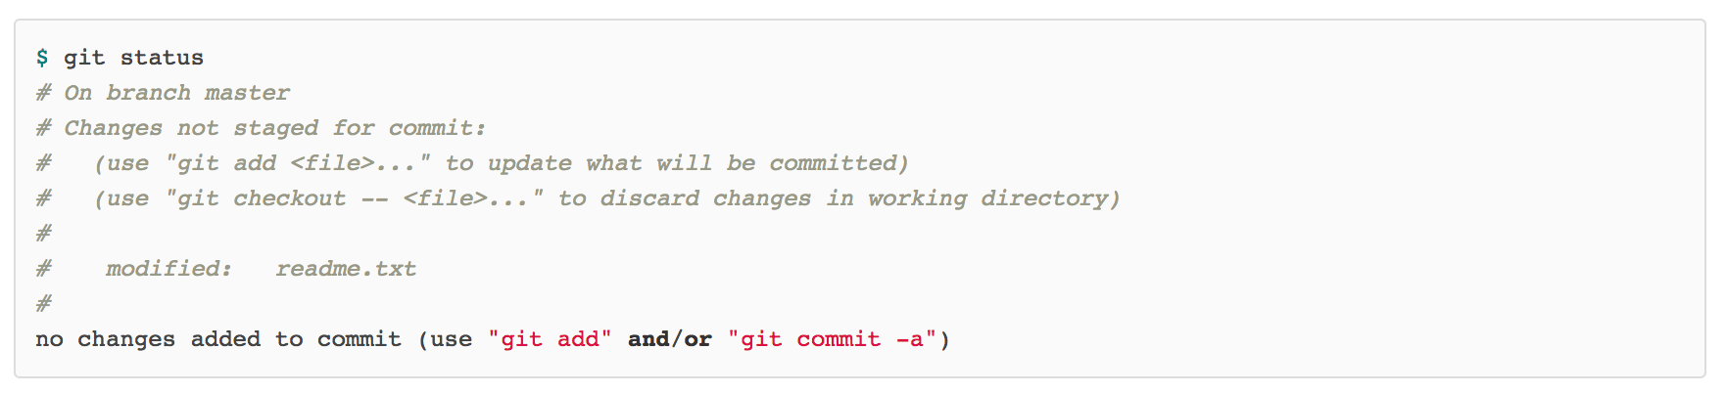
使用Git
如果我们修改了readme.txt的文件内容
运行git status命令可以让我们时刻掌握仓库当前的状态
告诉我们，修改了文件，但是没有准备提交

Slide 21
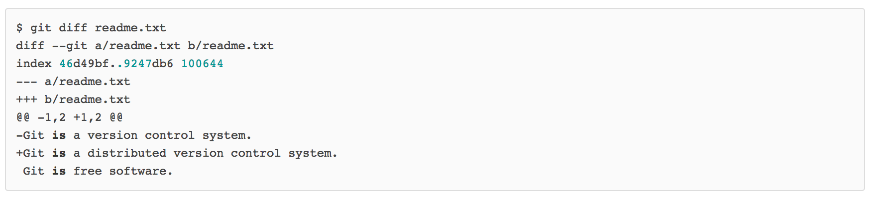
使用Git
我们用git diff命令查看我们做了哪些修改
此刻我们可以像添加新文件一样把修改提交
add与commit

Slide 22
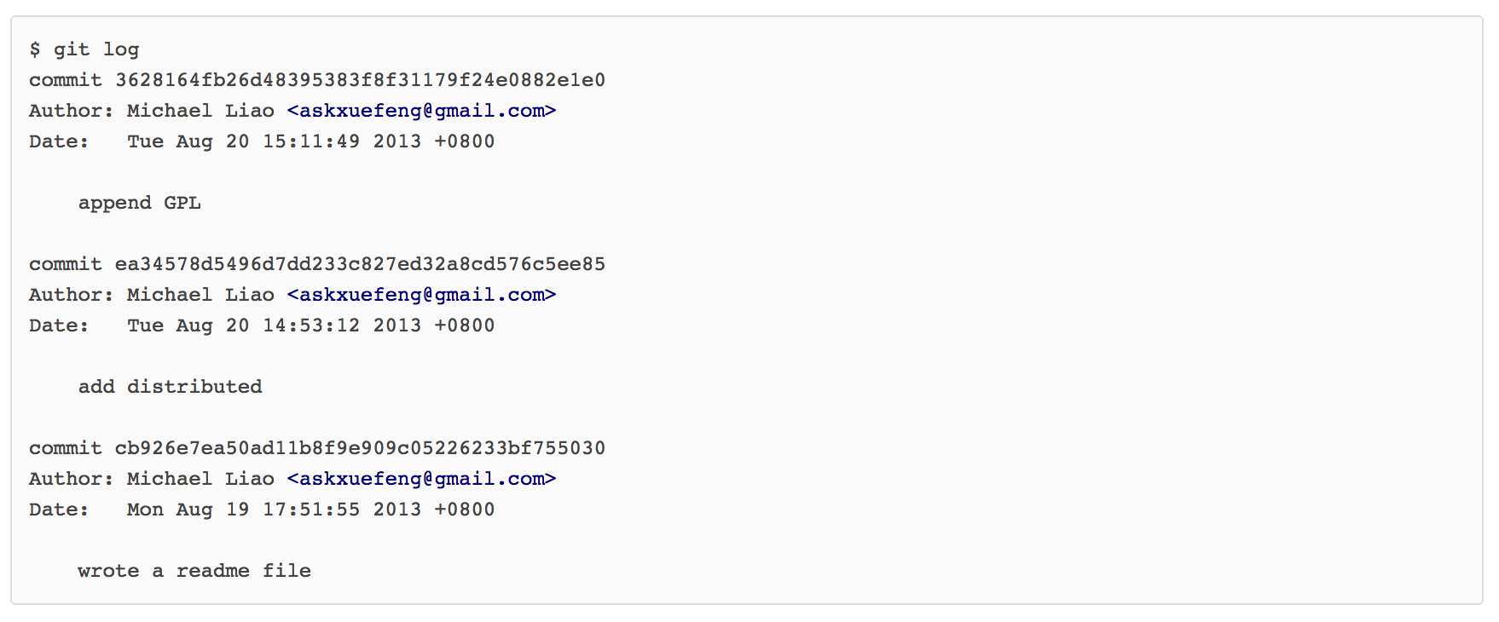
版本回退
用命令git log查看历史记录
git log命令显示从最近到最远的提交日志

Slide 23
版本回退
git reset --hard HEAD^ 用来回退到上一个版本
HEAD 表示当前版本
HEAD^ 表示上一个版本
HEAD^^ 表示上上个版本
HEAD~100 表示上100个版本
若回退到某个版本后，你会发现他之前的版本都不见了，似乎是穿越到了过去那么如果又想恢复到未来的某一个版本，那么需要查看版本的id号，id号在git log时会显示出来，它是个SHA1计算出来的一个非常大的数字，只需要输入id的前几位，git就可以自动查找到该版本git reset --hard 3628164

Slide 24
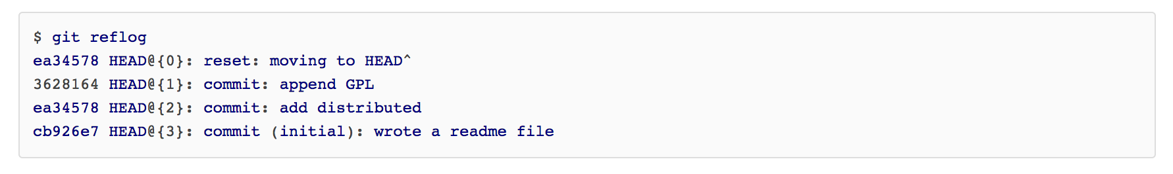
版本回退
如果找不到我们未来的版本id怎么办呢
git reflog可以查看所有的命令记录，在这里一定能找到你要的版本id

Slide 25
工作区与暂存区
工作区：
就是你在电脑里能看到的目录，比如我的learngit文件夹就是一个工作区
暂存区：
工作区有一个隐藏目录.git，这个不算工作区，而是Git的版本库。
Git的版本库里存了很多东西，其中最重要的就是称为stage（或者叫index）的暂存区，还有Git为我们自动创建的第一个分支master，以及指向master的一个指针叫HEAD。

Slide 26
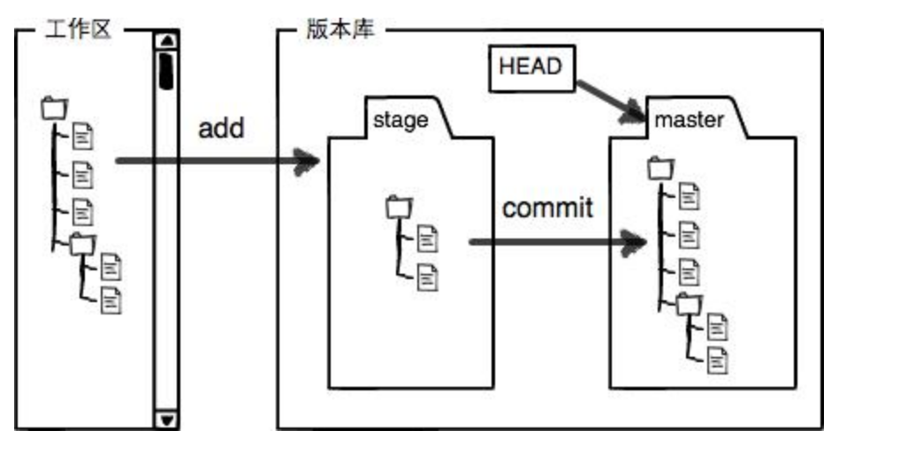
工作区与暂存区

Slide 27
工作区与暂存区
前面讲了我们把文件往Git版本库里添加的时候，是分两步执行的：
第一步是用git add把文件添加进去，实际上就是把文件修改添加到暂存区；
第二步是用git commit提交更改，实际上就是把暂存区的所有内容提交到当前分支。

Slide 28
撤销修改
git checkout -- 文件名 可以丢弃工作区的修改
命令git checkout -- readme.txt意思就是，把readme.txt文件在工作区的修改全部撤销，这里有两种情况：
一种是readme.txt自修改后还没有被放到暂存区，现在，撤销修改就回到和版本库一模一样的状态；
一种是readme.txt已经添加到暂存区后，又作了修改，现在，撤销修改就回到添加到暂存区后的状态。
总之，就是让这个文件回到最近一次git commit或git add时的状态。

Slide 29
撤销修改
git reset HEAD file 可以把暂存区的修改撤销掉，回到工作区
git reset命令既可以回退版本，也可以把暂存区的修改回退到工作区。当我们用HEAD时，表示最新的版本
现在回到工作区的修改了，那么怎么把工作区的修改也恢复呢？
就要用上个PPT的命令了

Slide 30
删除文件
在本地目录（工作区）中删除文件
git rm
git commit
如果误删了文件呢
git checkout -- 文件名
git checkout其实是用版本库里的版本替换工作区的版本，无论工作区是修改还是删除，都可以“一键还原”。

Slide 31
远程仓库
Git是分布式版本控制系统，同一个Git仓库，可以分布到不同的机器上。怎么分布呢？最早，肯定只有一台机器有一个原始版本库，此后，别的机器可以“克隆”这个原始版本库，而且每台机器的版本库其实都是一样的，并没有主次之分。
实际情况往往是这样，找一台电脑充当服务器的角色，每天24小时开机，其他每个人都从这个“服务器”仓库克隆一份到自己的电脑上，并且各自把各自的提交推送到服务器仓库里，也从服务器仓库中拉取别人的提交。
但是我们没有必要自己去搭建这个git服务器，有个叫GitHub的神奇的网站，这个网站就是提供Git仓库托管服务的，所以，只要注册一个GitHub账号，就可以免费获得Git远程仓库

Slide 32
远程仓库
你需要在github上创建一个账号，就可以获得免费的远程仓库了
那么现在你可以把你的本地仓库与远程仓库做连接了
但是本地Git仓库和GitHub仓库之间的传输是通过SSH加密的，所以，需要一点设置：

Slide 33
SSH设置
第1步：创建SSH Key。在用户主目录下，看看有没有.ssh目录，如果有，再看看这个目录下有没有id_rsa和id_rsa.pub这两个文件，如果已经有了，可直接跳到下一步。如果没有，打开Shell（Windows下打开Git Bash），创建SSH Key：
$ ssh-keygen -t rsa -C youremail@example.com
你需要把邮件地址换成你自己的邮件地址，然后一路回车，使用默认值即可，由于这个Key也不是用于军事目的，所以也无需设置密码。
如果一切顺利的话，可以在用户主目录里找到.ssh目录，里面有id_rsa和id_rsa.pub两个文件，这两个就是SSH Key的秘钥对，id_rsa是私钥，不能泄露出去，id_rsa.pub是公钥，可以放心地告诉任何人。

Slide 34
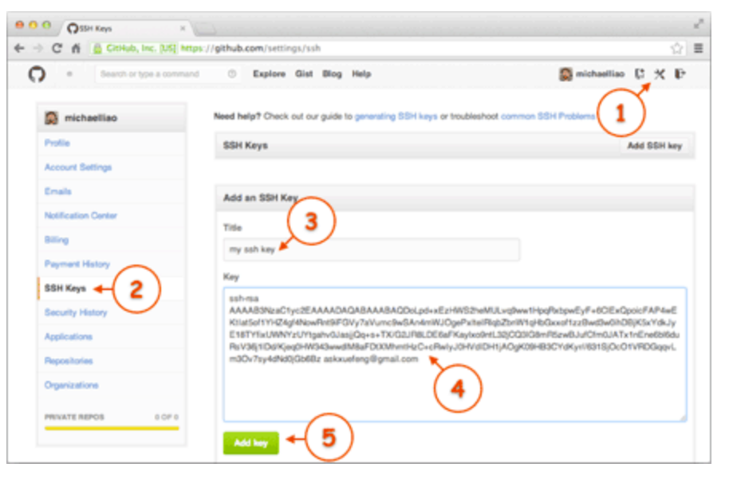
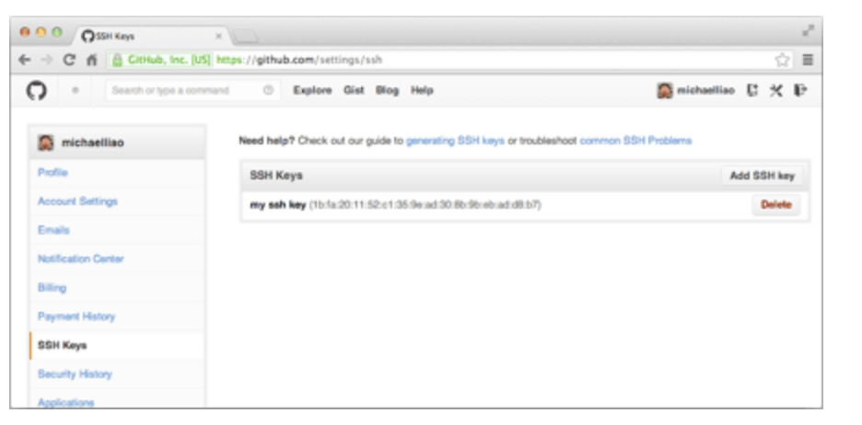
SSH设置
第2步：登陆GitHub，打开“Account settings”，“SSH Keys”页面：
然后，点“Add SSH Key”，填上任意Title，在Key文本框里粘贴id_rsa.pub文件的内容：

Slide 35
SSH设置
为什么GitHub需要SSH Key呢？因为GitHub需要识别出你推送的提交确实是你推送的，而不是别人冒充的，而Git支持SSH协议，所以，GitHub只要知道了你的公钥，就可以确认只有你自己才能推送。
当然，GitHub允许你添加多个Key。假定你有若干电脑，你一会儿在公司提交，一会儿在家里提交，只要把每台电脑的Key都添加到GitHub，就可以在每台电脑上往GitHub推送了。
在GitHub上免费托管的Git仓库，任何人都可以看到喔（但只有你自己才能改）。所以，不要把敏感信息放进去。如果不想要别人看到你代码，可以给github交费变成私人库，或自己搭建git服务器

Slide 36
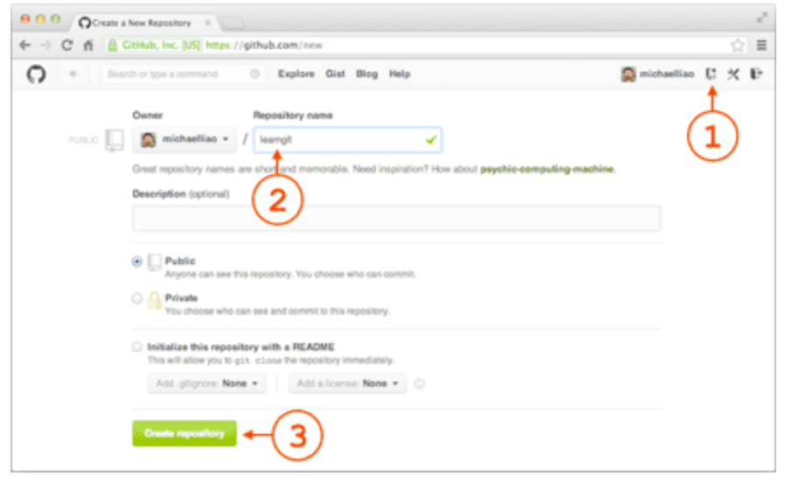
添加远程库
目前的情况是你在本地已经有了仓库，想要在远程也创建仓库，并且两个仓库的内容可以同步
首先，登陆GitHub，然后，在右上角找到“Create a new repo”按钮，创建一个新的仓库：

Slide 37
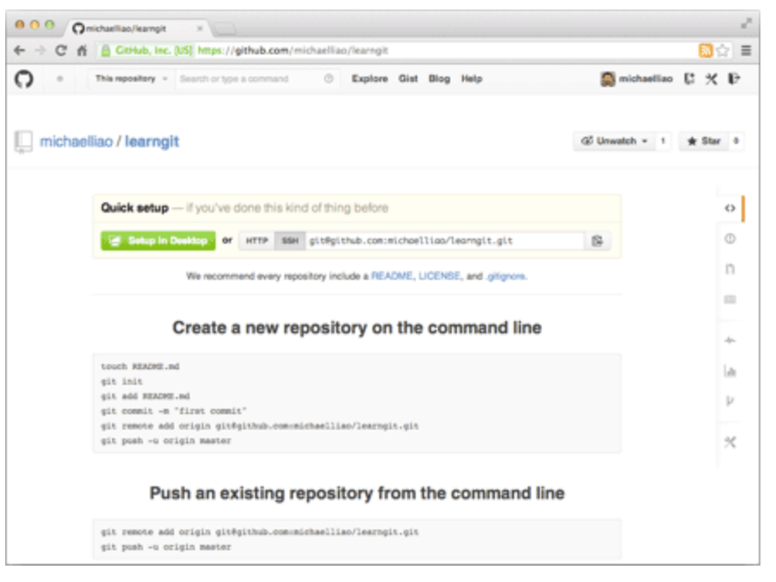
添加远程库
在Repository name填入learngit，其他保持默认设置，点击“Create repository”按钮，就成功地创建了一个新的Git仓库：

Slide 38
添加远程库
目前，在GitHub上的这个learngit仓库还是空的，GitHub告诉我们，可以从这个仓库克隆出新的仓库，也可以把一个已有的本地仓库与之关联，然后，把本地仓库的内容推送到GitHub仓库。
现在，我们根据GitHub的提示，在本地的learngit仓库下运行命令：
git remote add origin git@github.com:GitHub账户名/learngit.git
添加后，远程库的名字就是origin，这是Git默认的叫法，也可以改成别的，但是origin这个名字一看就知道是远程库。
下一步，就可以把本地库的所有内容推送到远程库上：
git push -u origin master
把本地库的内容推送到远程，用git push命令，实际上是把当前分支master推送到远程。
由于远程库是空的，我们第一次推送master分支时，加上了-u参数，Git不但会把本地的master分支内容推送的远程新的master分支，还会把本地的master分支和远程的master分支关联起来，在以后的推送或者拉取时就可以简化命令。

Slide 39
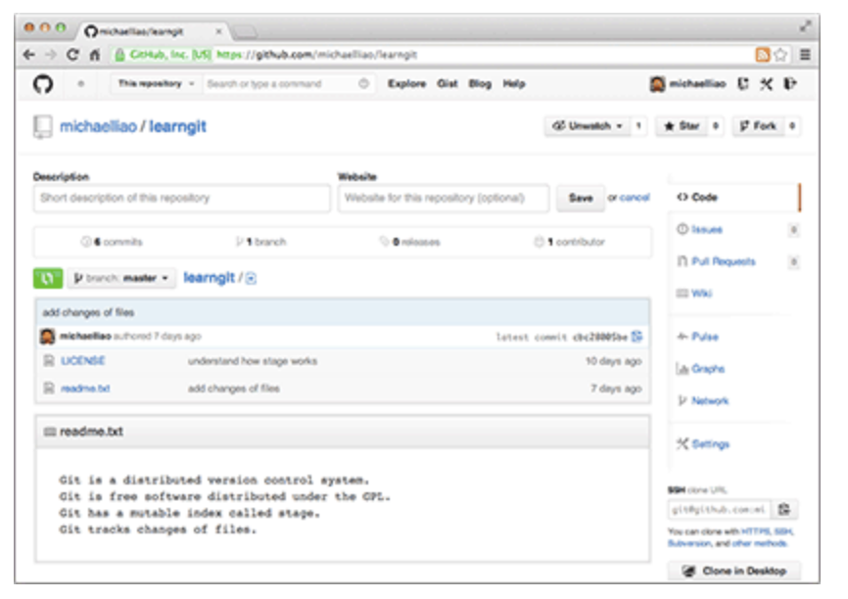
添加远程库
推送成功后，可以立刻在GitHub页面中看到远程库的内容已经和本地一模一样：

Slide 40
远程库添加完毕
从现在起，只要本地作了提交，就可以通过命令：
git push origin master 把本地master分支的最新修改推送至GitHub，现在，你就拥有了真正的分布式版本库！

Slide 41
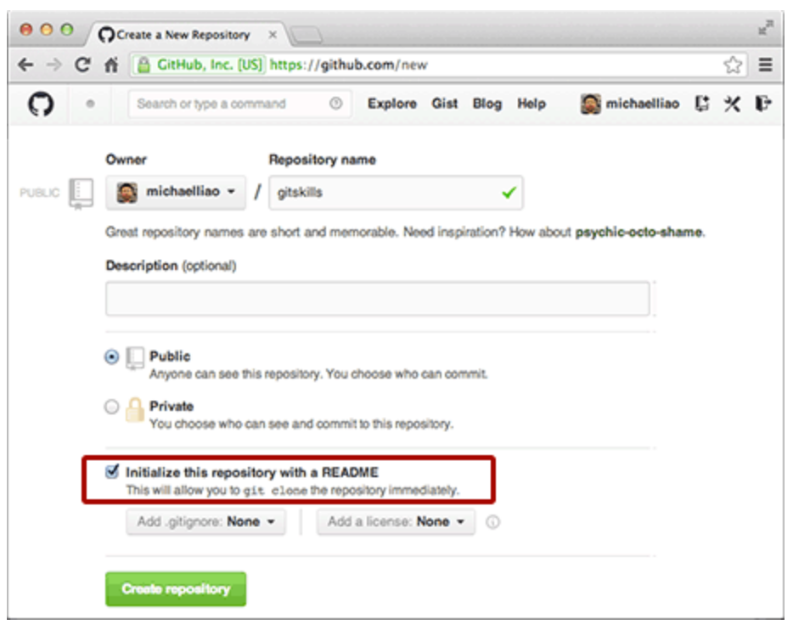
从远程库克隆
现在我们反过来操作先创建远程库，然后，从远程库克隆。
首先，登陆GitHub，创建一个新的仓库，名字叫gitskills：

Slide 42
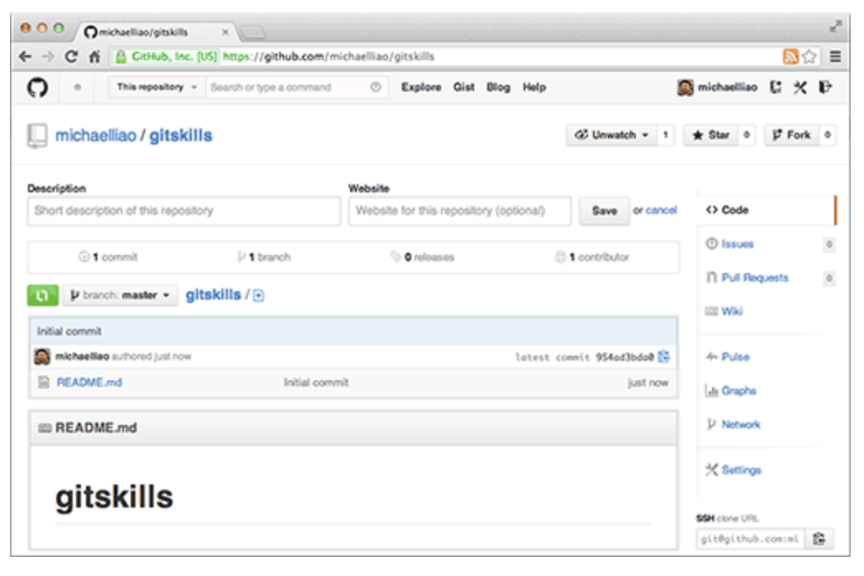
从远程库克隆
我们勾选Initialize this repository with a README，这样GitHub会自动为我们创建一个README.md文件。创建完毕后，可以看到README.md文件：

Slide 43
从远程库克隆
现在，远程库已经准备好了，下一步是用命令git clone克隆一个本地库：
git clone git@github.com:github账号/gitskills.git
注意把Git库的地址换成你自己的，然后进入gitskills目录看看，已经有README.md文件了。
实际上，Git支持多种协议，默认的git://使用ssh，但也可以使用https等其他协议。
使用https除了速度慢以外，还有个最大的麻烦是每次推送都必须输入口令，但是在某些只开放http端口的公司内部就无法使用ssh协议而只能用https。

Slide 44
常用git命令
git clone
git add
git status
git ignore
git pull
git commit
git push
git revert
git log git remote

Slide 45
其他
http://www.liaoxuefeng.com/wiki/0013739516305929606dd18361248578c67b8067c8c017b000

Slide 46
本节完

